Slide 1
Cs231n assignment 2
Q1 FullyConnectedNets
Q2 BatchNormalization
Q3 Dropout

Slide 2

Fully connected layer 구현하기
Python 과 Numpy만 이용하여 layer 구현하기.
Out = W * Input + bias 구현하기
Forward
out = x.reshape(x.shape[0], -1).dot(w) + b
Backward

Slide 3
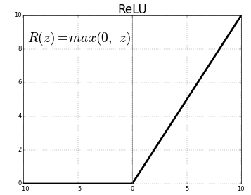

Relu 구현하기
out = max(0, out)
Forward
Backward

Slide 4
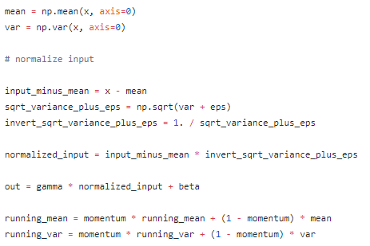
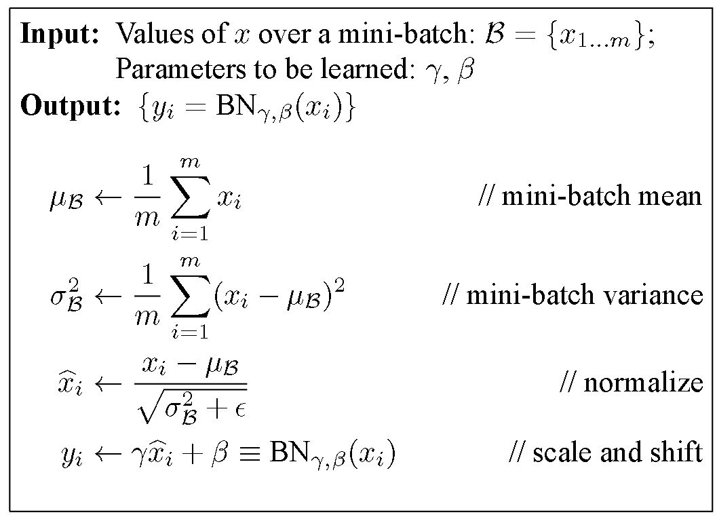
Batch normalization 구현하기
forward

Slide 5
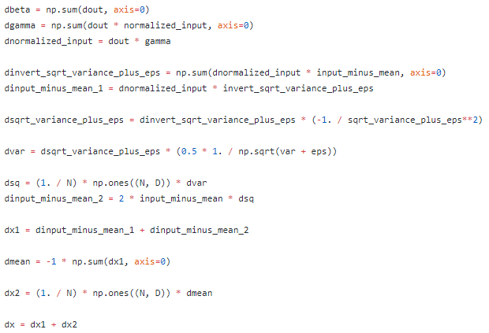
Batch normalization 구현하기
backward

Slide 6
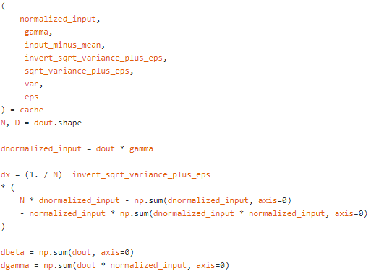
Batch normalization 구현하기
Backward – 수식 전개로 식 압축하기
참고) https://kevinzakka.github.io/2016/09/14/batch_normalization/

Slide 7
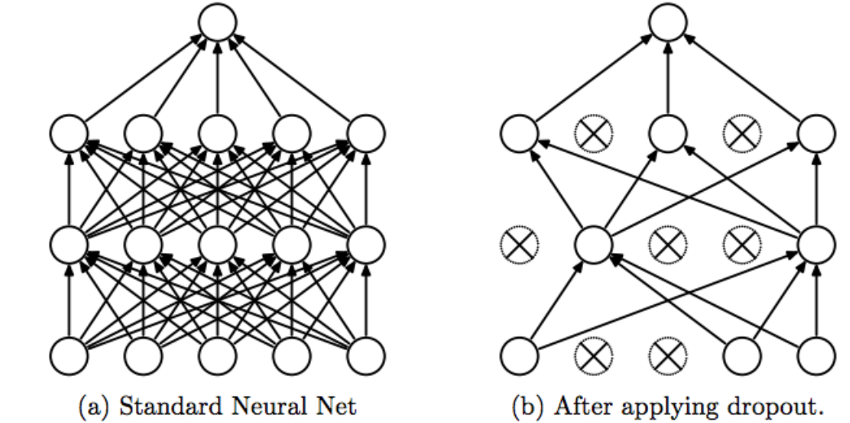
Dropout 구현하기

Slide 8


Dropout 구현하기
Forward - train
Forward - test
backward- train
backward- test

Slide 9
Fully connected layer 구현하기
각 Layer 를 forward 끼리, backward 끼리 묶음.
Forward -> score 계산, loss 계산 -> backward 로 Back propagation 방식을 직업 구현.
지금까지 구현했던것은, Backpropagation 에서 Chain rule 을 통해 학습이 가능하도록 numpy로 구현했던것.
최종 예시
https://github.com/strutive07/TIL/blob/master/cs231n/assignment2/cs231n/classifiers/fc_net.py

